Slide 1
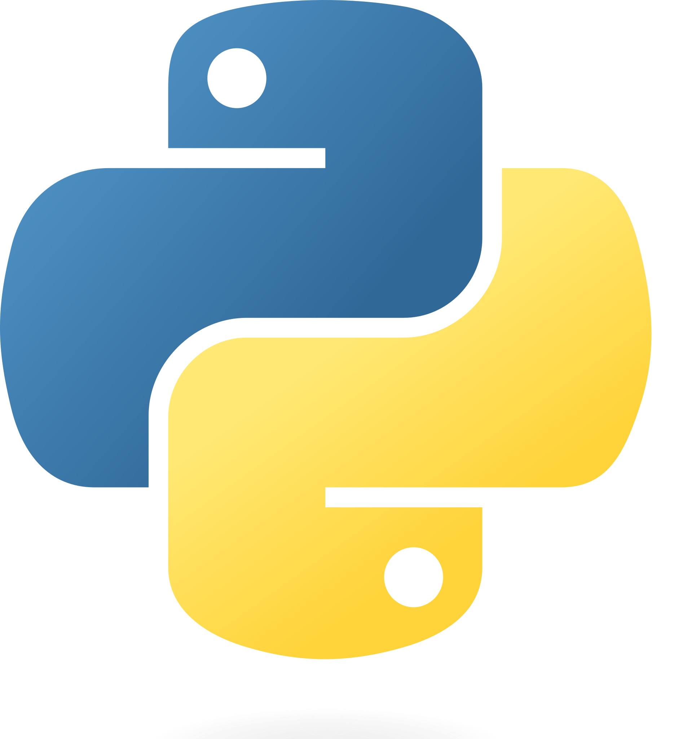
Introducción a la programación en Python
Nivel I

Slide 2
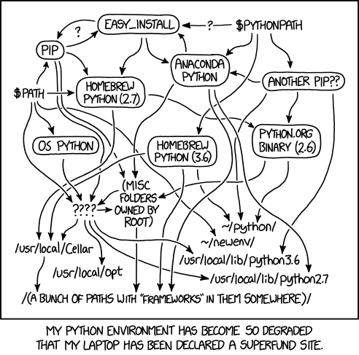
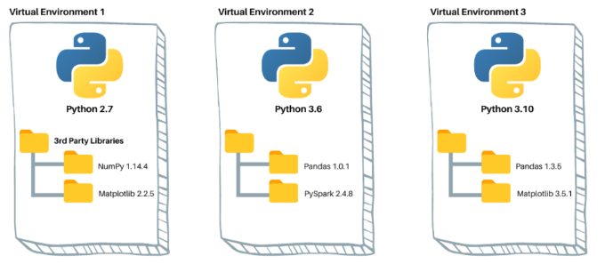
Entornos virtuales
Mas conocidos como “virtual envs”
Por que son importantes en python?
Aislarse del sistema
Explicitar dependencias
Reproducibilidad

Slide 3

Entornos virtuales I
Creación
Utilizamos el modulo venv
# python3 -m venv venv_name
# python3 -m venv mienv
Activacion
# source venv_name/bin/activate
# source mienv/bin/activate
mienv #
Windows: mienv\Scripts\activate.bat
Desactivacion
mienv # deactivate
#
Windows: deactivate

